Slide 1
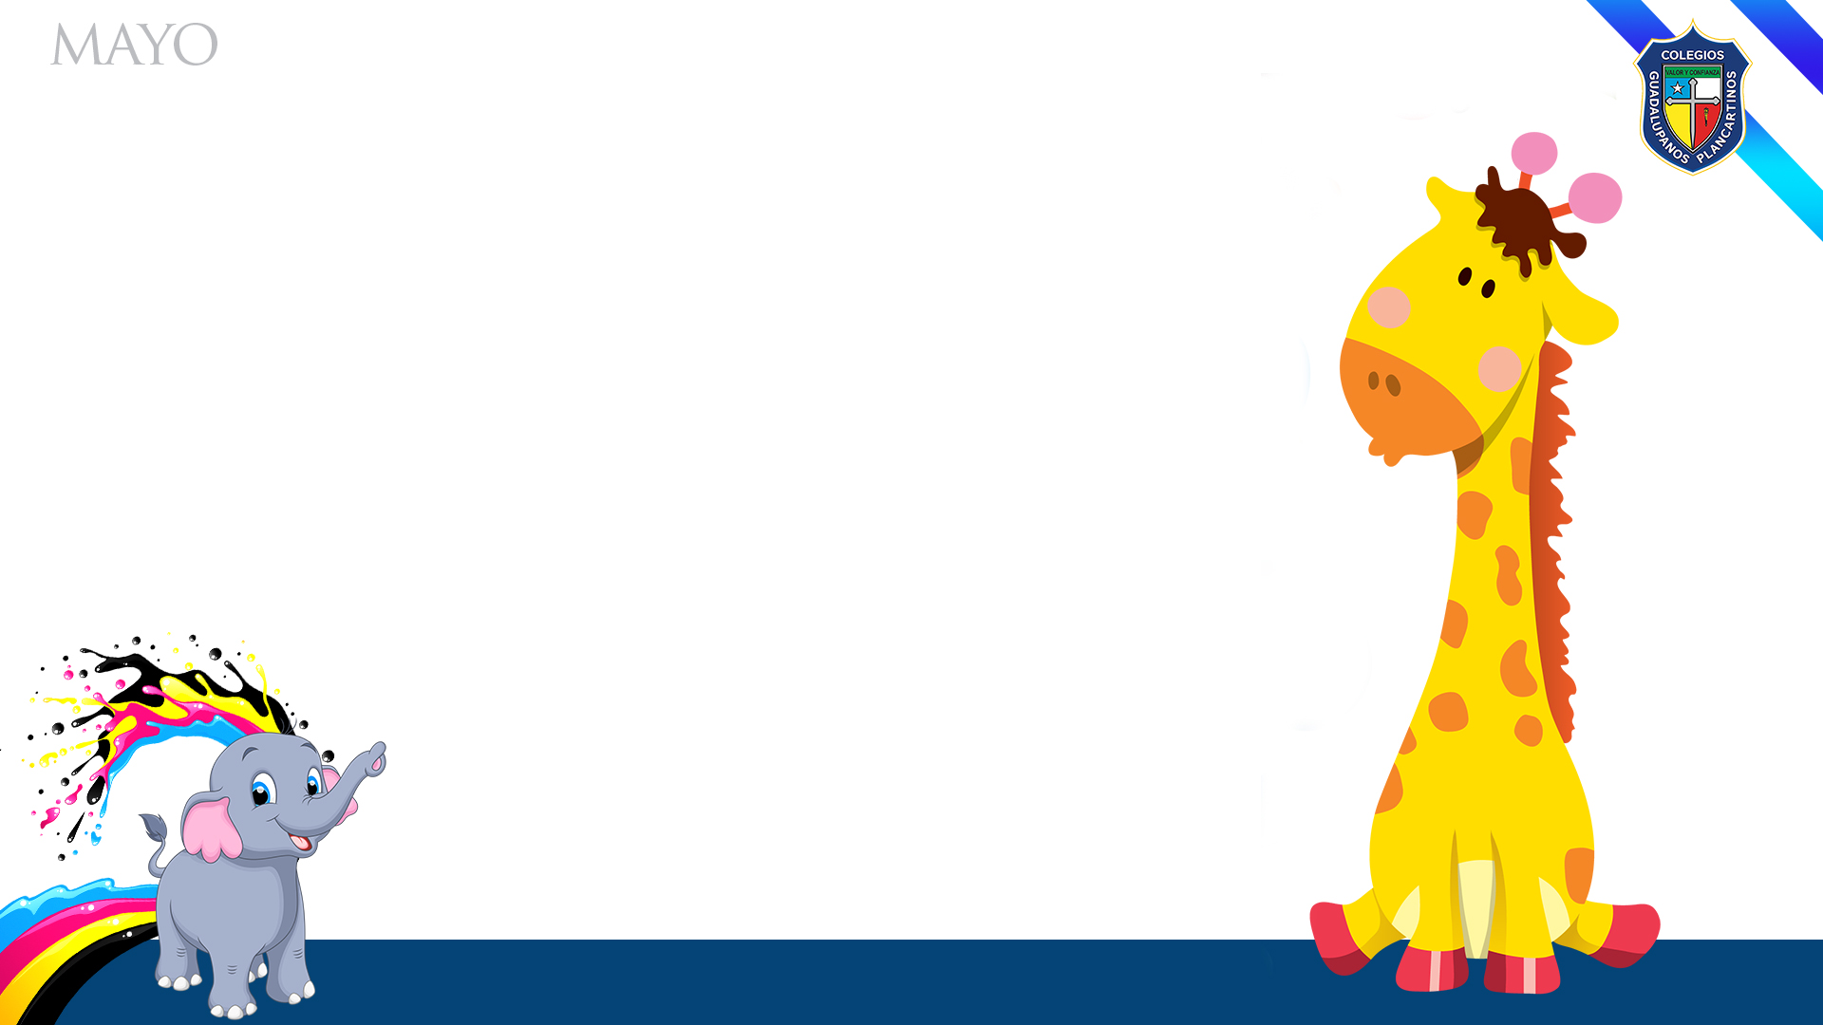

Bienvenidos
SEMANA
33

Slide 2
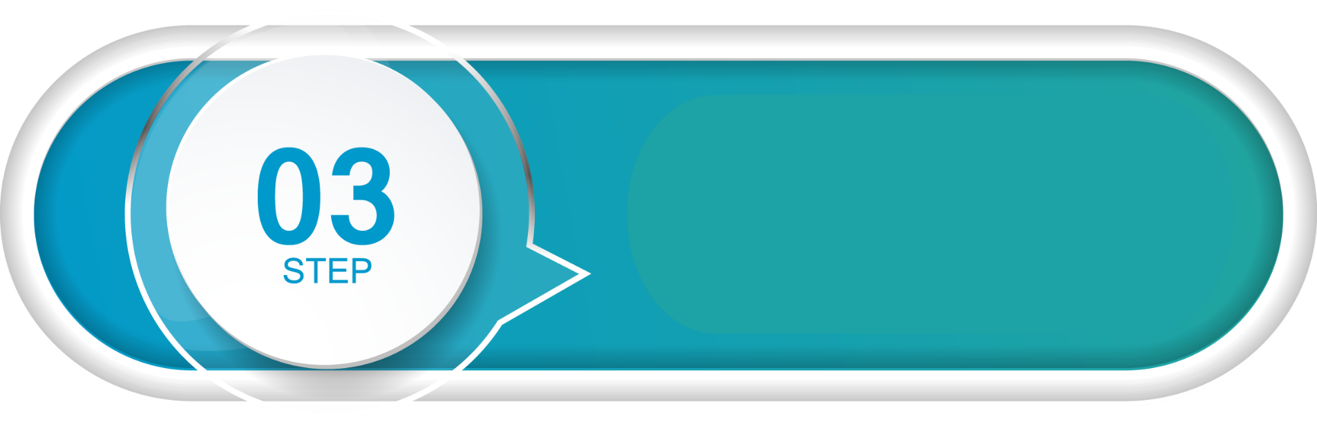
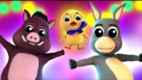
LUNES
1
https://www.youtube.com/watch?v=9b6ID16HGew

Slide 3
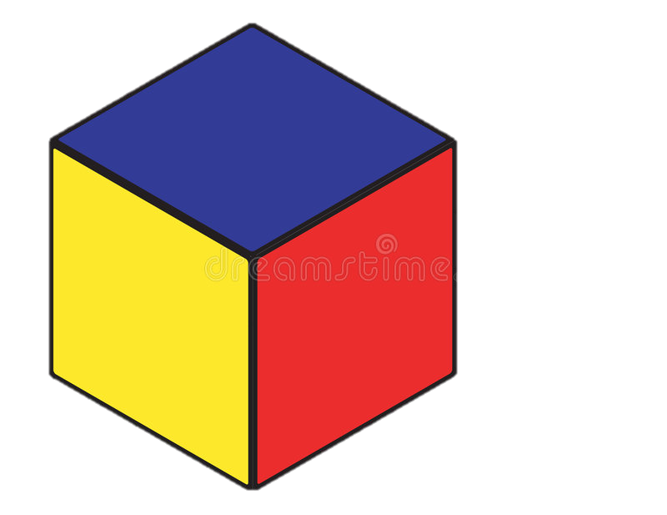
• Ponga una ficha donde tenga menos de tres
• Ponga una ficha donde hay 2
• Tiro doble
• Ponga una ficha donde haya más de 4
• Ponga una ficha en el 1
UN DADO
Ponga una ficha donde
tenga menos de tres
Ponga una ficha donde hay 2
Ponga una ficha en el 1

Slide 4
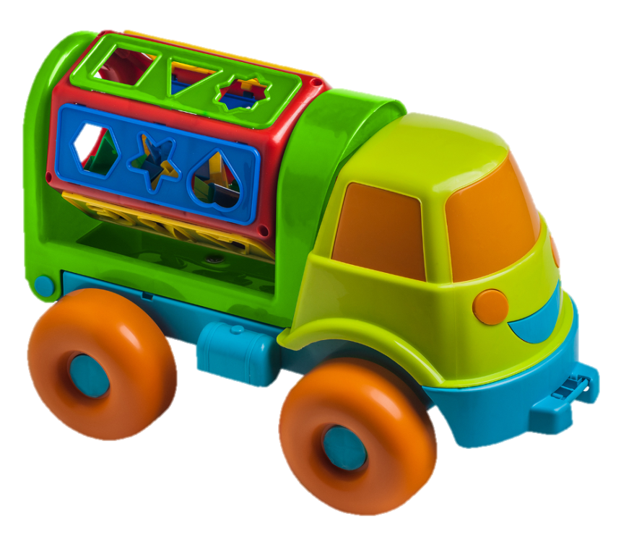
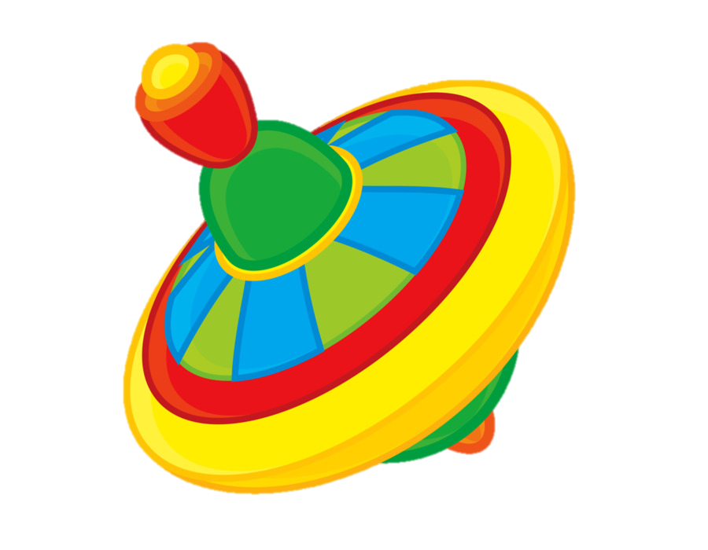







Slide 6
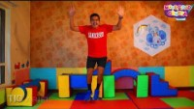
Martes
2
https://www.youtube.com/watch?v=VKpN5tWovNs

Slide 7

JUGAR A LA PAPA CALIENTE
cada uno va a tener tres fichas. El niño que se quede con la papa tendrá que responde tendrá que responder la pregunta
¿Cuál es el número que sique...?
sí lo dice correctamente se queda con sus fichas, y se equivoca pierde una. Después de cada ronda uno de ellos que tenga sus tres fichas será el que pase hacer las preguntas
https://www.youtube.com/watch?v=lLW_OQtiMKk

Slide 8

Miércoles
3
https://www.youtube.com/watch?v=AJTZO8lGYOc

Slide 9
2
1
3
5
4

Slide 10
6
7
8
tomar tres castas, las muestran a sus compañeros y se quedan con la carta que tenga el número
9
10

Slide 11
Tomar tres cartas, las muestran a sus compañeros y se quedan con la carta que tenga el número mayor
6
3
9
Tendrá que decir en voz alta la sucesión de los números, a partir del número de la tarjeta que corresponde, en orden descendente o hacia abajo

Slide 12
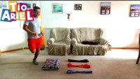
4
Jueves
https://www.youtube.com/watch?v=pK0xVcaqAZs

Slide 13
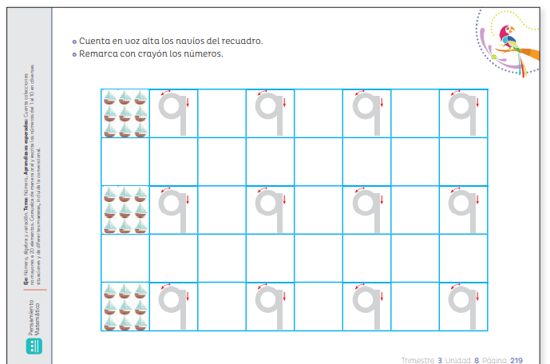

Slide 14

Viernes
5
https://www.youtube.com/watch?v=VK3aXHqcHsQ

Slide 15
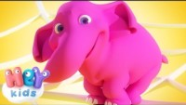
Sentados en el piso cantan la canción de los elefantes. Cada vez que tengan que disminuir un elefante, la educadora suena el pandero. La canción se inicia con el número 10 y se termina cuando queda uno.

Slide 16
